Slide 1
物质的组成
物质组成的表示——化学式

Slide 2
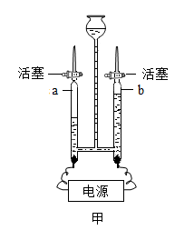
环节一：探究物质的组成
【活动1】：再识水的组成
H O
正极：氧气
负极：氢气
水由氢元素、氧元素组成
氢气、氧气
体积比=2:1
氢气、氧气的质量比为1:8
氢元素、氧元素的质量比为1:8
资料
氢气、氧气的密度之比为1:16
物质是由微粒构成的
水是由水分子构成的

Slide 3
环节一：探究物质的组成
【活动1】：再识水的组成
Q1:构建一个水分子模型，结合水分子的模型，你能得到关于水分子的什么信息？
水分子是由氢原子和氧原子构成的
每个水分子都是由2个氢原子和1个氧原子构成的
水分子模型
氢原子
氧原子

Slide 4
环节一：探究物质的组成
电解水实验
水
水的组成是固定不变的
宏观
宏观
微观
含有氢元素和氧元素
氢元素、氧元素质量比1:8
每个水分子中氢原子、氧原子个数比2:1
定性
定量
定量

Slide 5
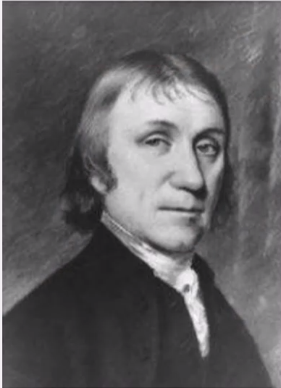
环节一：探究物质的组成
Q2:是不是其他物质都有固定组成呢？
【资料卡1】：研究物质组成的化学史
非洲的盐
亚洲的盐
欧洲的盐
河盐
湖盐
海盐
钠元素占39.3%
纯净物
去除杂质
氯化钠
氯元素占60.7%
氯化钠具有固定的元素组成
普鲁斯特
定组成定律：每一种物质都有固定的组成，组成该物质的各元素的质量比都是相同的。

Slide 6
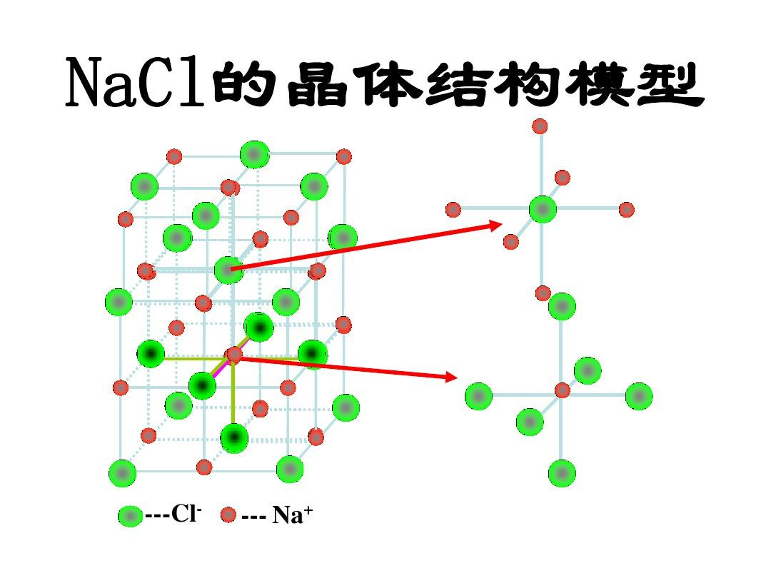
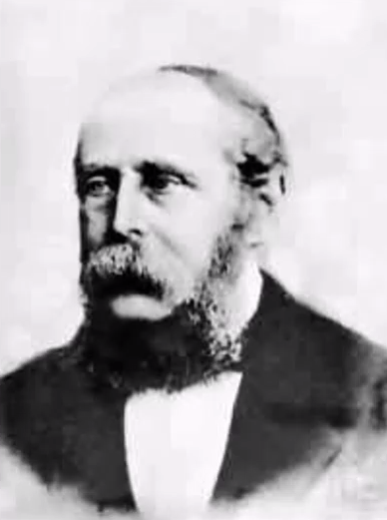
环节一：探究物质的组成
【资料卡2】：研究物质组成的化学史
Q3：请根据氯化钠的晶体微观结构示意图，数一数每个氯离子周围有多少个钠离子，每个钠离子周围有多少个氯离子？
每个钠离子的周围都有6个氯离子
每个氯离子的周围也有6个钠离子
氯离子和钠离子个数比为1:1
氯化钠晶体结构示意图
微观:氯化钠有固定的组成,验证了定组成定律
斯塔

Slide 7
小结
纯净物的组成是固定不变的
水的组成是固定不变的
宏观
宏观
微观
原子个数比
元素种类
元素质量比
每个水分子中氢原子、氧原子个数比2:1
含有氢元素和氧元素
氢元素、氧元素质量比1:8
定性
定量
定量

Slide 8


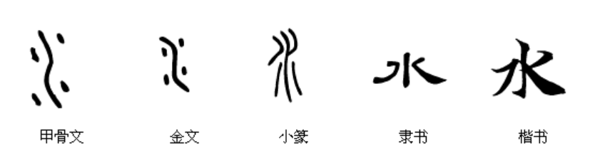
环节二：表示纯净物的固定组成
Q4:如何将纯净物的固定组成表示出来呢？
【活动2】：表示水的组成
小组讨论：有哪些方法可以表示水？哪种方法能更好的表示出水的组成？
H O
元素符号
水由氢氧元素组成
H₂O
右下角数字
水分子中氢氧原子个数比为2:1
water

Slide 9
环节二：表示纯净物的固定组成
纯净物
化学式
元素符号+数字 物质组成
水的组成是固定不变的
固定不变
化学式
唯一
H₂O

Slide 10
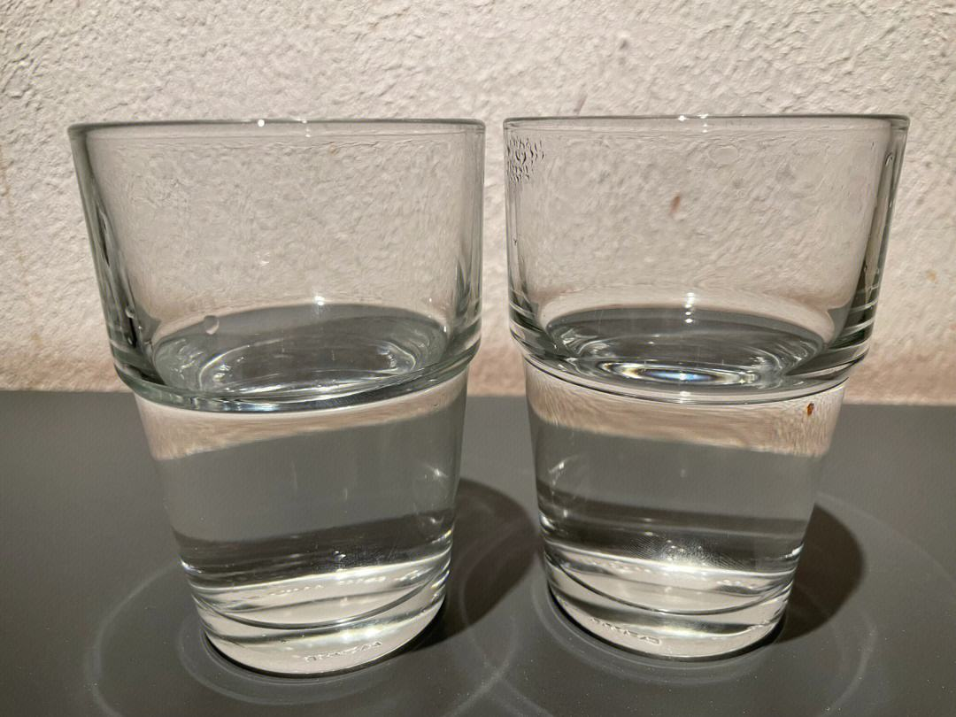
环节二：表示纯净物的固定组成
【活动3】：梳理化学式H₂O的意义
一个水分子
水这种物质
H₂O
水分子中氢、氧原子的个数比为2:1
水由氢元素、氧元素组成

Slide 11
Q5：化学式有哪些意义？
一种物质
宏观
组成该物质的元素
化学式
构成该物质的一个微粒
微观
该物质微粒中的原子个数比

Slide 12
环节二：表示纯净物的固定组成
Q6：写出CO₂的意义
二氧化碳
宏观
二氧化碳由碳元素、氧元素组成
CO₂
一个二氧化碳分子
微观
一个二氧化碳分子中有一个碳原子、两个氧原子

Slide 13
小结
化学式
元素符号
数字
表示
纯净物的组成是固定不变的
宏观
宏观
微观
元素种类
元素质量比
原子个数比
定性
定量
定量

Slide 14
环节三：化学式书写的规则
【活动4】：写出熟悉物质的化学式。
铁、铜、金刚石、氢气、氧气、水、二氧化碳
Fe Cu C H₂ O₂ H₂O CO₂
Q7:是不是所有物质的化学式都包含了元素符号和数字？
单质
Fe Cu C
金属、稀有气体（如氖气：Ne）、金刚石等物质对应的元素符号就是化学式
O₂ H₂
元素符号+数字
化合物
CO₂ H₂O
元素符号+数字

Slide 15
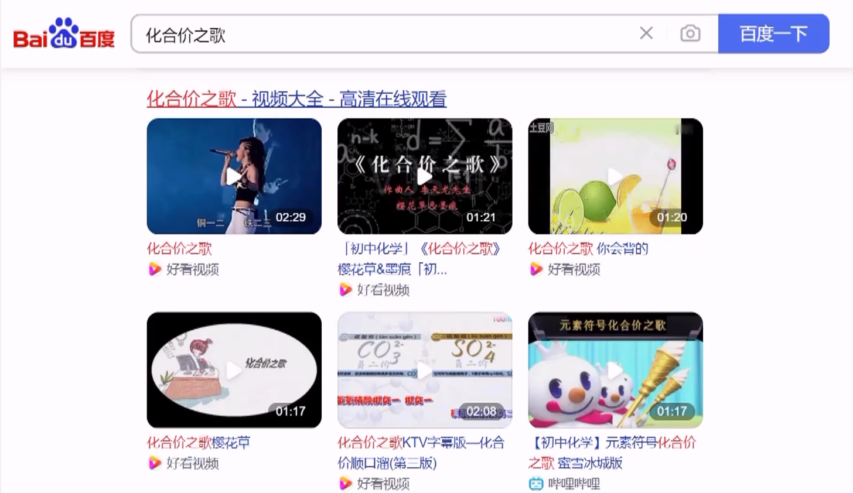
环节三：化学式书写的规则
化合价：体现化合物中不同元素原子的数目比值关系的数值。
一些元素的化合价
名称 | 符号 | 化合价 | 名称 | 符号 | 化合价
钠 | Na | +1 | 氧 | O | -2
钙 | Ca | +2 | 碳 | C | +2、+4
钾 | K | +1 | 氯 | Cl | -1
镁 | Mg | +2 | 硫 | S | -2、+4、+6
铝 | Al | +3 | 氮 | N | -3、+2、+4、+5
锌 | Zn | +2 | 铁 | Fe | +2、+3
铜 | Cu | +2
氢 | H | +1 | 银 | Ag | +1

Slide 16
环节三：化学式书写的规则
化合价
化合价的表示方法：
化合物中对应元素正上方
注：带上“+”或“-”，“1”不省略
Q8：根据化合价表格，标出下面化合物中的各元素化合价，并结合化学式中的数字，你有什么发现？
+1 -2 +1 -1 +2 -1 +3 -2 +2 -2
H₂O NaCl CaC1₂ A1₂O₃ MgO
规律：
（1）一般情况下，正价元素在左，负价元素在右
（2）化合物中，各元素化合价的代数和为零
Q9：请你确定在 CO₂ CO 中碳元素的化合价

Slide 17
总结
纯净物的固定组成
定性、定量
表示
宏观、微观
化学式
化学式的意义
认识化学式书写的规则

Slide 18
0 0 +1 -2 +1 -1 +2 -1 +3 -2 ？ -1 ？ -1
H₂ Fe H₂O NaCl CaC1₂ A1₂O₃ FeCl₂ FeCl₃

